Slide 1
Groupement de Recherche Accélérateurs Plasma PompEs par Laser GdR APPEL
3
11 Janvier 2018, Réunion COPIL 01
Porteurs: Brigitte CROS, Nicolas Delerue
Sections CNRS concernées : 01, 04
Instituts du CNRS concernés : IN2P3, INP

Slide 2
Ordre du jour
Approbation du CR de la réunion du 26/11/2018
Mise en route du GdR (info admin)
Supports de Com: choix logo, lettre d’info APPEL, sites WEB
Réunion de Lancement: date, programme, organisation
Fonctionnement 2019: préparation budget, définir les besoins par axes et pour l’ensemble
Organisation du travail: Proposition de sujets de discussion transverses aux axes du GdR (par exemple positionnement des équipes fr par rapport à Eupraxia, identification des priorités pour les accélérateurs d’ions)
Divers

Slide 3
2. Infos administratives
Signature prévue avant fin janvier
12 keuros pour 2019

Slide 4
3.1 - Proposition de logo
Logo conçu par le LAL
Vote Bleu/rouge: 2
Vote gris/violet: 4
Abstention: 1
Décision: gris/violet

Slide 5
3.2 Lettre d’info
Fréquence
Jour de parution
Rubriques
Date de démarrage

Slide 6
4.1 Réunion de lancement
Dates possible (doodle)
Le 6 réunion IPAC2020 et labex palm
Choix: 8 février
Site réunion
Mail d’info aux équipes

Slide 7
4.2 Programme Réunion de lancement
Introduction et présentation du GdR— 9:30
présentation d’une revue du contexte international --- 10:00-11:00
(ions et électrons, préférentiellement 2 orateurs du GdR),
Café et échanges informels 11:00-11:30
Présentations par axes (a,b,c), partie 1 11:30-12:30
Déjeuner 12:30-14:00
Présentations par axes (a,b,c), partie 2 14:00-16:00
présentation des axes de travail par les responsables d’axe (programme de travail, périmètre, méthodologie)
présentation des équipes membres du GdR.
Discussion sur l’organisation

Slide 8
5. Fonctionnement 2019
Fixer dates réunions COPILAPPEL:
Organiser réunions d’axes et autres actions en 2019: définir budget nécessaire (proposition des coordinateurs)
Occasions de rencontre en 2019:
Congrès SFP2019 à Nantes, 8-12 Juillet
Journées Accélérateur Roscoff, 1-4 Octobre

Slide 9
6. Organisation du travail
Proposition de sujets de discussion transverses, à aborder entre autres dans chaque axe du GdR, par exemple
positionnement des équipes fr par rapport à Eupraxia: proposition d’un prototype
identification des priorités pour les accélérateurs d’ions

Slide 10
7. Divers

Slide 11
Compléments

Slide 12
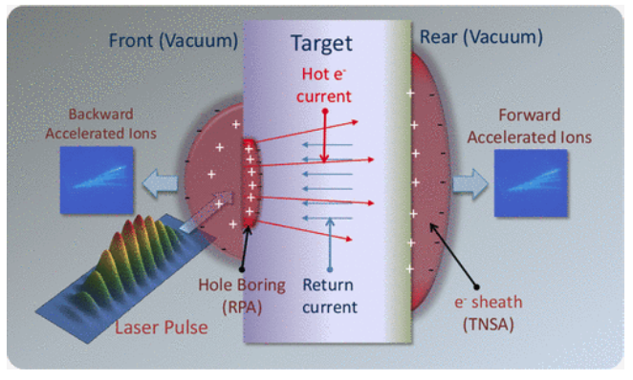
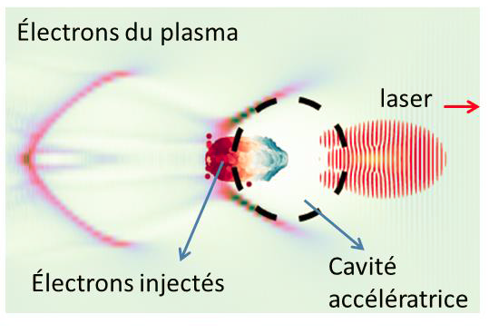
L’ALP fournit de très forts gradients accélérateurs, 1-100 GV/m: Comment exploiter ce potentiel pour construire des accélérateurs compacts? Pour quelles applications?
Principe de l’accélération d’ions
Principe de l’accélération d’électrons
A. Macchi et al, Rev Mod Phys 85 (2013)
P. Lee, Thèse Paris-Saclay 2017

Slide 13
Thématique ALP en pointe, fortement soutenue au niveau international
Les équipes françaises ont été pionnières dans la démonstration de nombreux concepts d’ALP
Cet effort s’est appuyé sur le dynamisme du développement laser en France
Le passage concepts-machine est fortement soutenu par certains pays (ex USA, Allemagne)
Comment la communauté française va-t-elle participer à ces efforts?

Slide 14
Objectifs du GdR APPEL
Regrouper la communauté française en capacité de contribuer aux R&D ayant pour finalité la mise au point de futurs accélérateurs utilisant l’accélération laser plasma ;
Rendre plus visible la communauté française autour de cette thématique ;
Contribuer aux réflexions stratégiques pour la définition d’une feuille de route nationale sur cette thématique ;
Mettre en place une structure de coordination des efforts expérimentaux nationaux et de la participation aux projets internationaux.

Slide 15
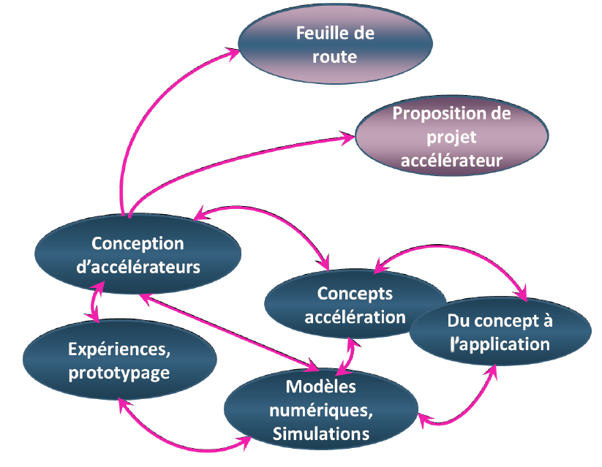
Organisation du GdR APPEL
Axe1 : Concepts d’accélération (ACA)
Axe2 : Conception de futures machines (ACM)
Axe3 : Modélisation et simulation (AMS)
Axe4 : Activité expérimentale (AAE)
Axe5 : Identification d’applications

Slide 16
Principales actions envisagées
Réunir les axes de travail, présenter l’activité collaborative autour des installations existantes (plateformes expérimentales et centres de calculs), échanger autour des modalités d’accès, ou de la préparation d’expériences.
Diffuser l’information site web, lettre d’information,
http://gdr-alp.fr/
Préparer des documents feuille de route nationale sur cette thématique, proposition de projets accélérateurs à moyen et long terme
Mettre en place une structure de coordination des efforts expérimentaux nationaux et de la participation aux projets internationaux.

Slide 17
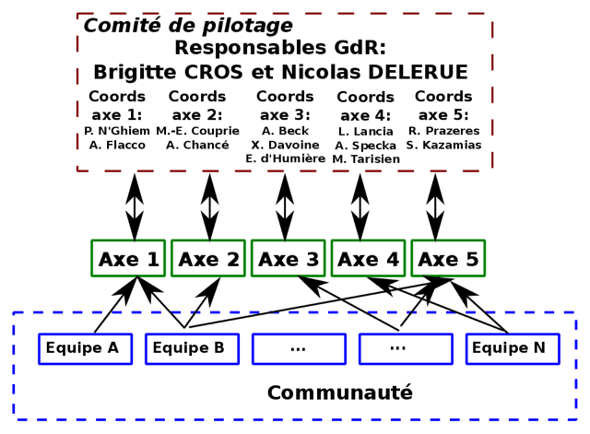
Gouvernance collégiale IN2P3/INP
Ouvert aux équipes de recherche françaises
60 permanents, 15 entités CNRS ou CEA
Budget
25 keuros/an

Slide 18
Calendrier du GdR APPEL 2019-2023
Année 1 (2019) : mieux se connaître
- Identification des contributions des équipes partenaires
- Création d’un site web et mise en place des moyens de communication
- Discussion de propositions d’expériences en coordination
Année 2 (2020) : préparation du travail
- Discussions pour préparer une feuille de route nationale APPEL
- Préparation et suivi d’expériences en coordination
Année 3 (2021) : discussion de l’avancement
- Revue des actions du GdR, discussion des futures orientations
- Discussion des premières propositions: feuille de route , projets
Année 4 (2022) : finalisation des résultats
- Proposition de projet accélérateur et feuille de route détaillée
- Proposition de structure de coordination au-delà de la durée du GdR
Année 5 (2023): préparation de la mise en place des structures proposées

Slide 19
Résumé
Le GdR APPEL devrait permettre de
Faire émerger l’ALP dans le domaine accélérateur en proposant des outils de rupture technologique pour les accélérateurs
Constituer une communauté visible et l’étendre-- pour conserver une place au meilleur niveau international
Ouverture à d’autres équipes, aux industriels

